Slide 1



Chillguys
—前后端分离的音乐视频网站（可复用主题）
展示人：罗劲 李天翊 廖远菁

Slide 2

CONTENTS
网页展示
网页实现
小组分工
小组总结
1
2
3
4

Slide 3

01
网页展示

Slide 4
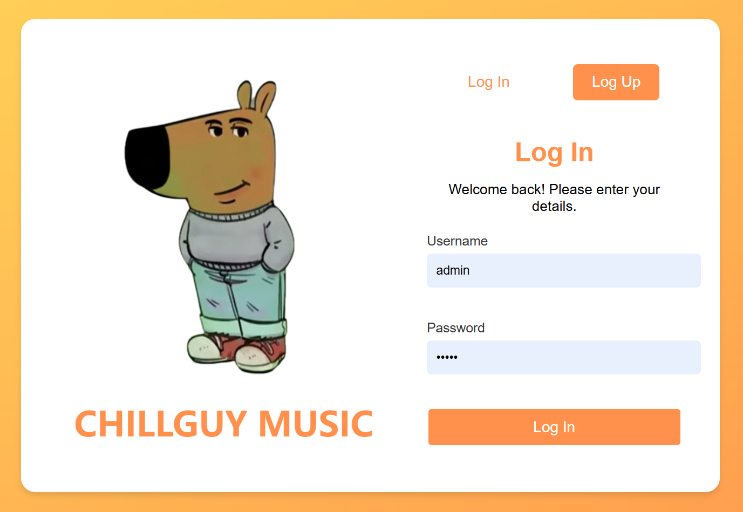
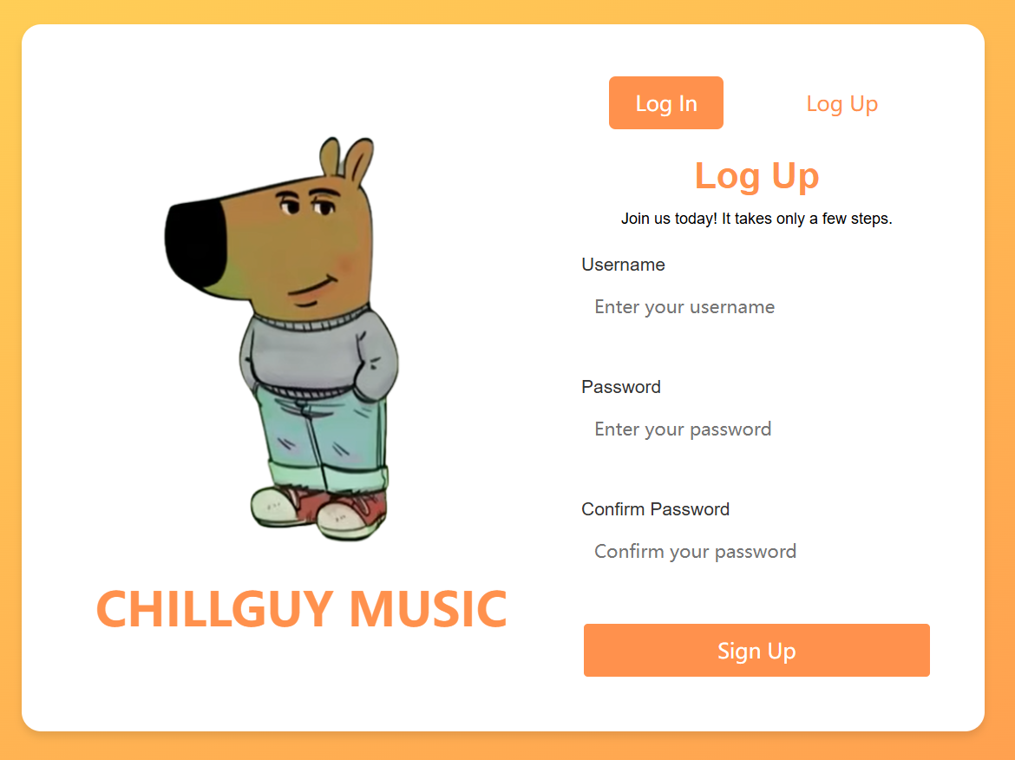
登录注册界面
用户登录
用户注册

Slide 5
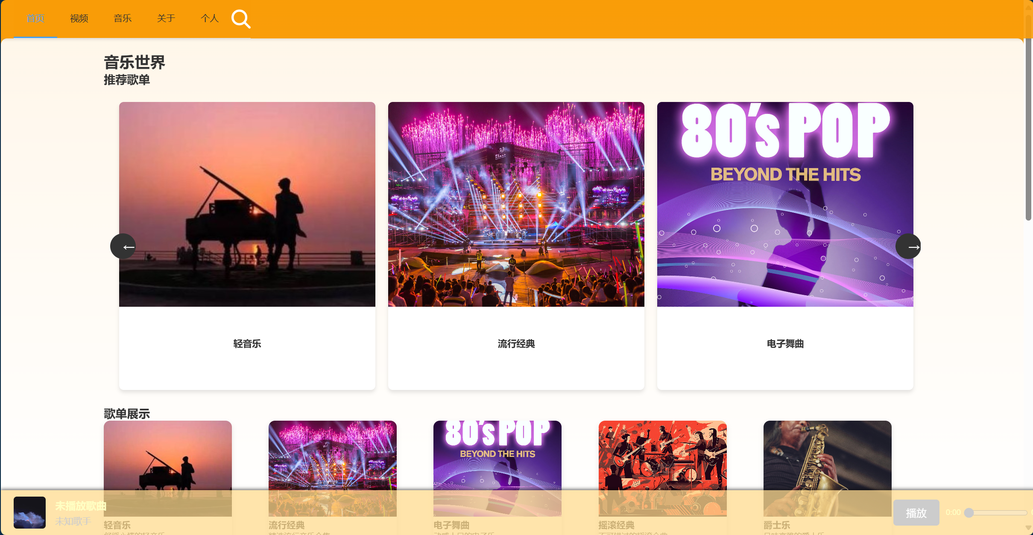
主页界面

Slide 6
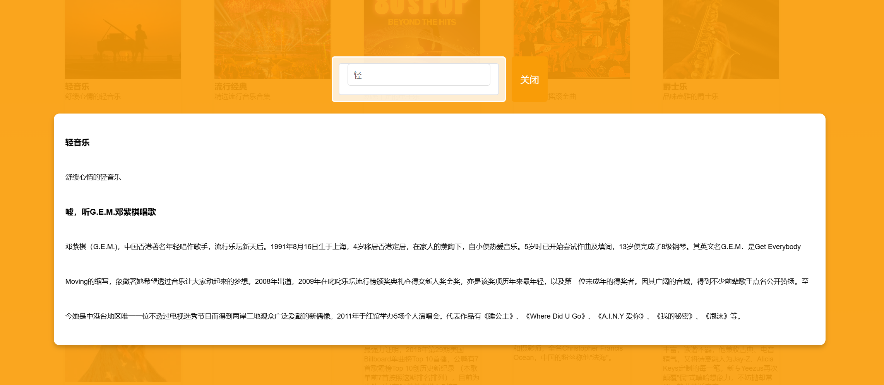
搜索功能

Slide 7
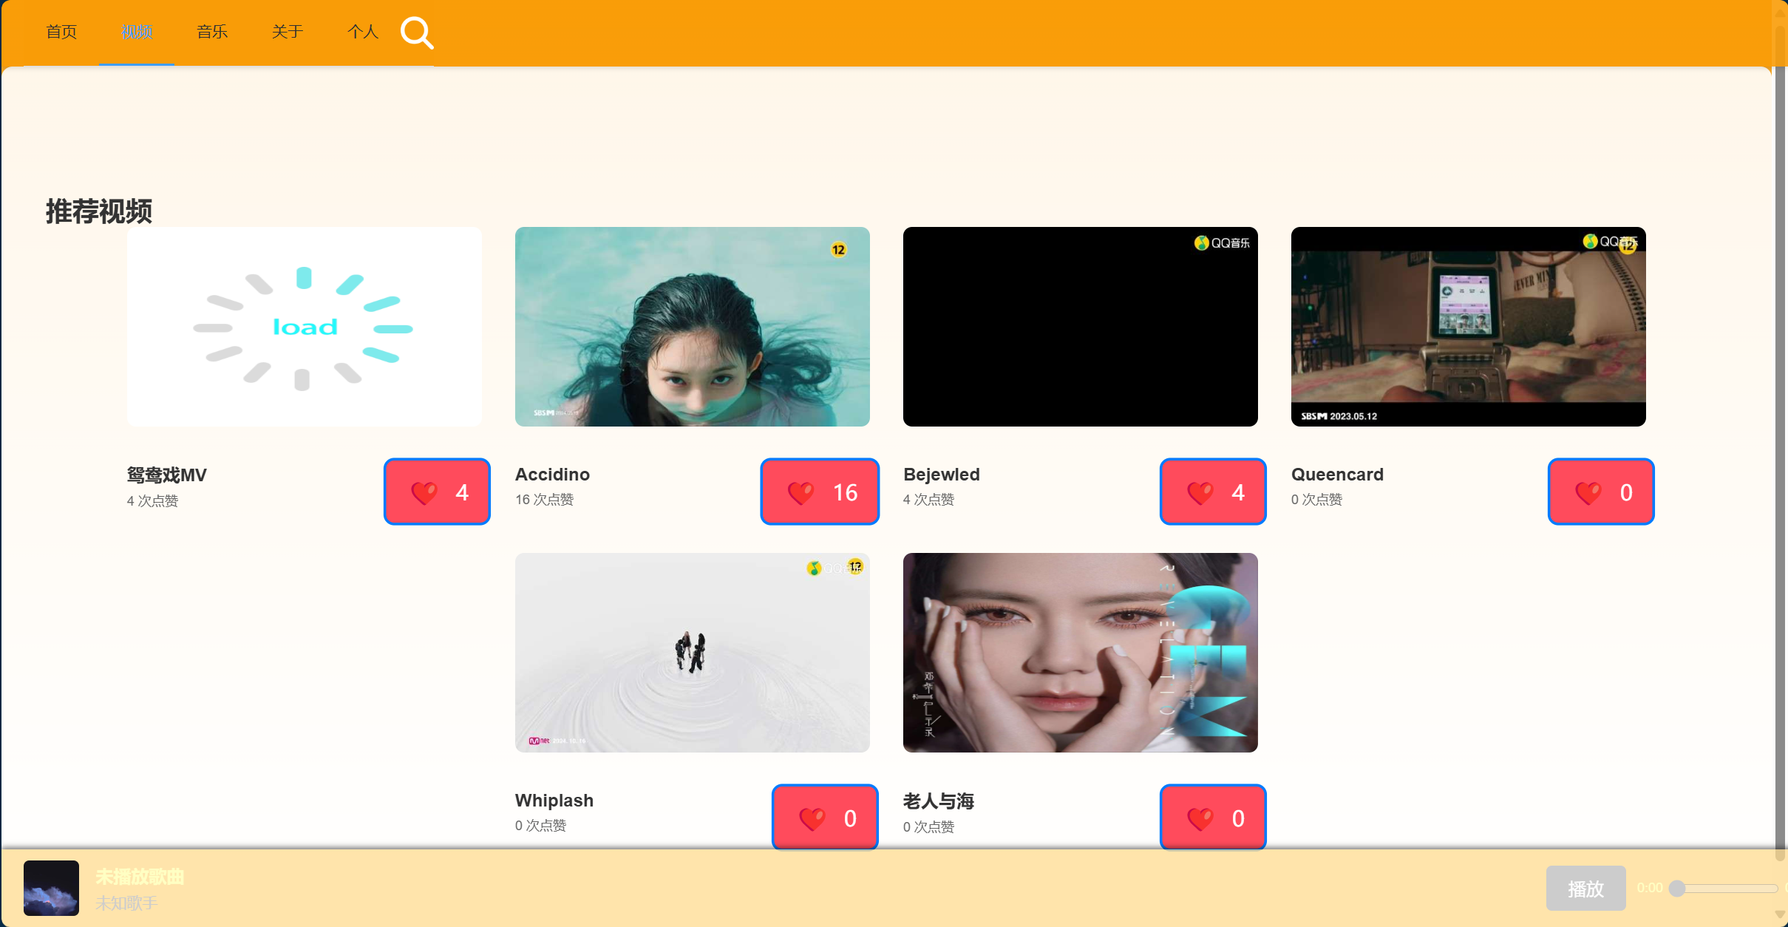
视频界面

Slide 8
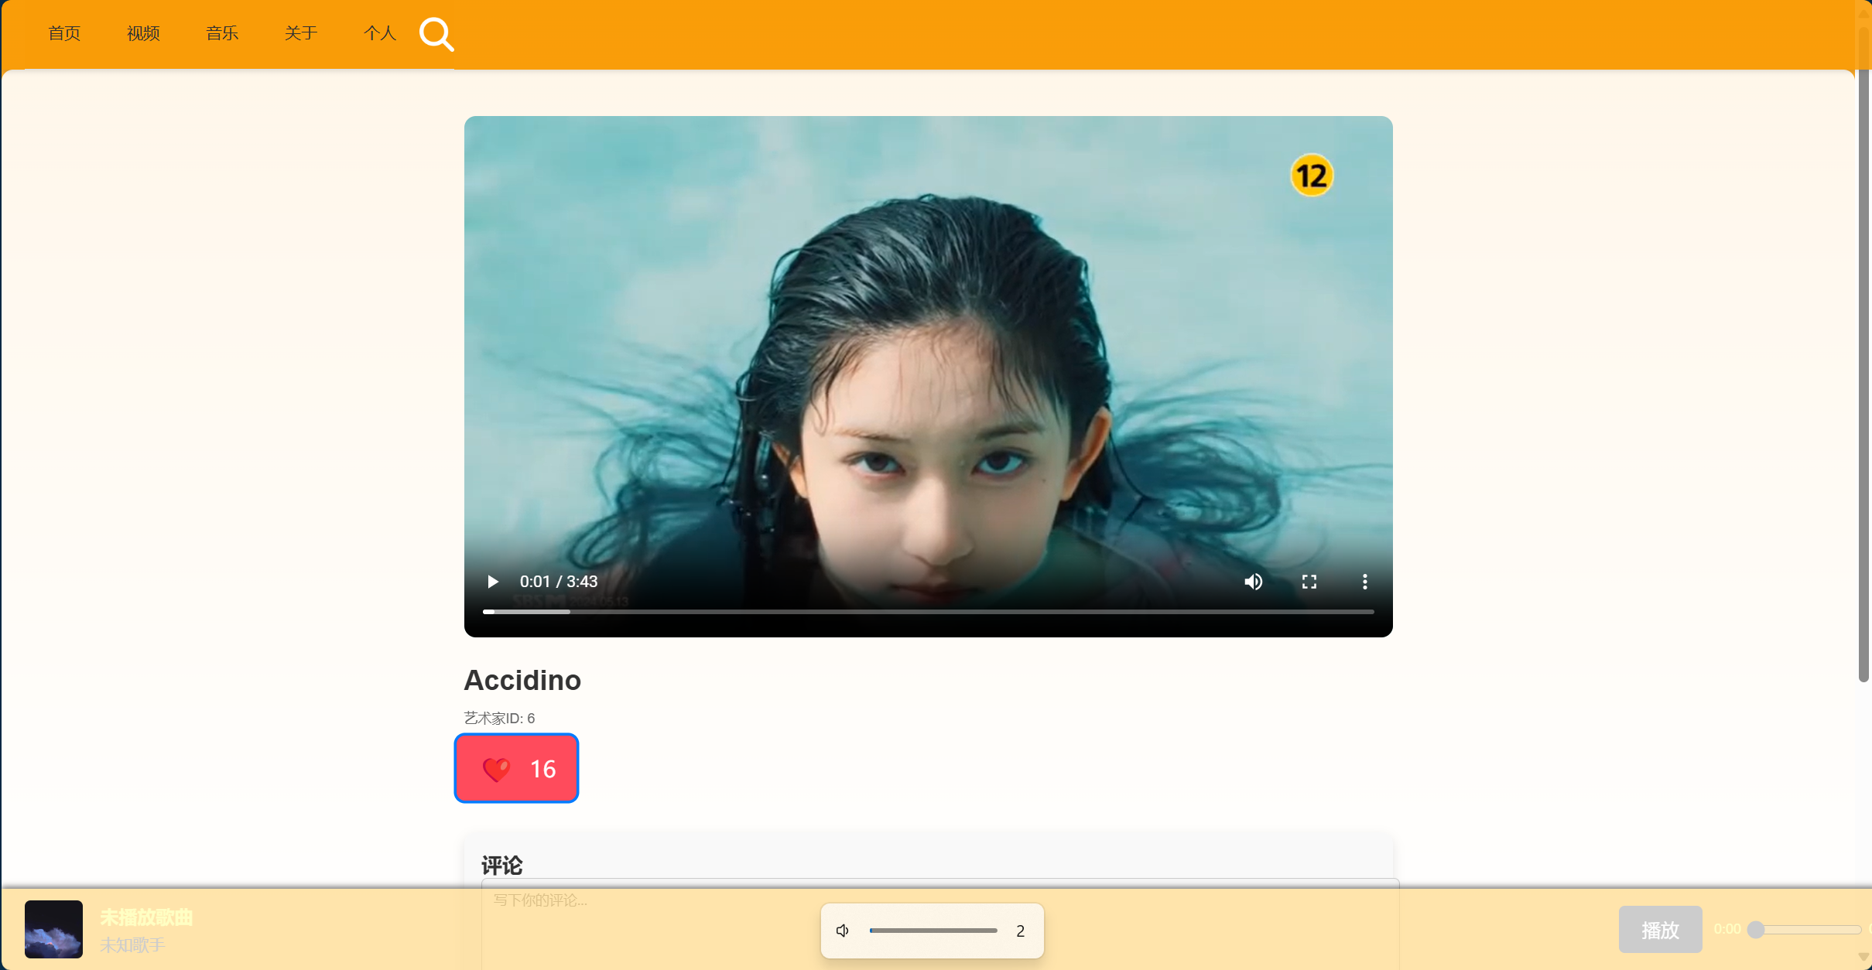
视频界面

Slide 9
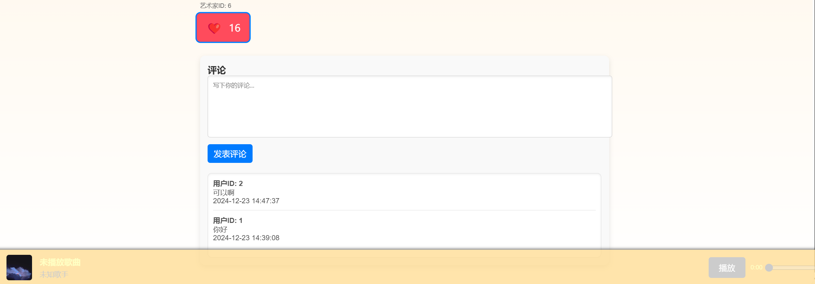
视频界面

Slide 10
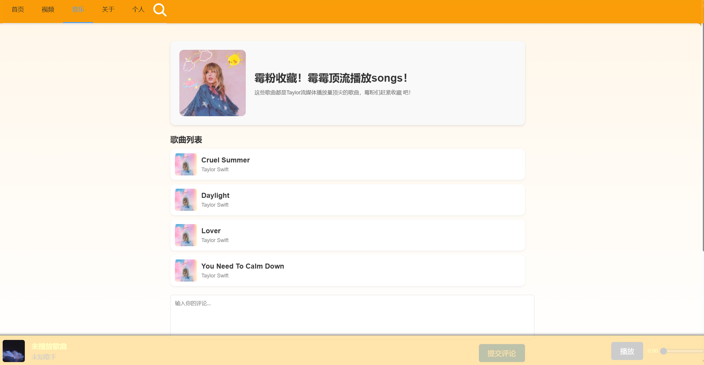
主目录界面

Slide 11
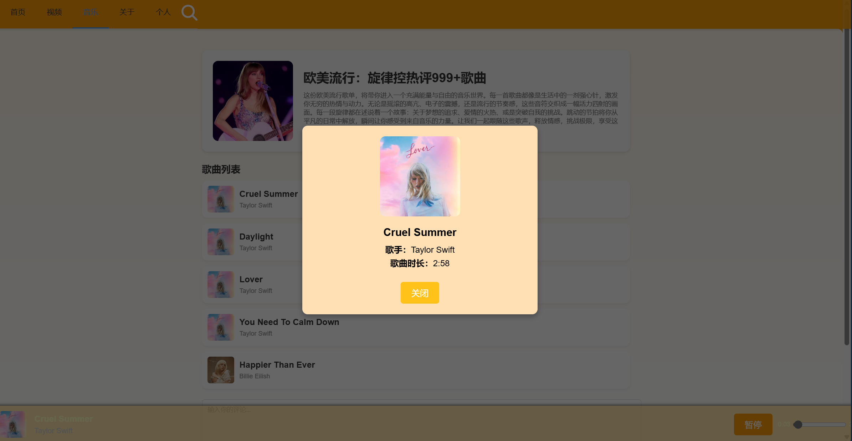
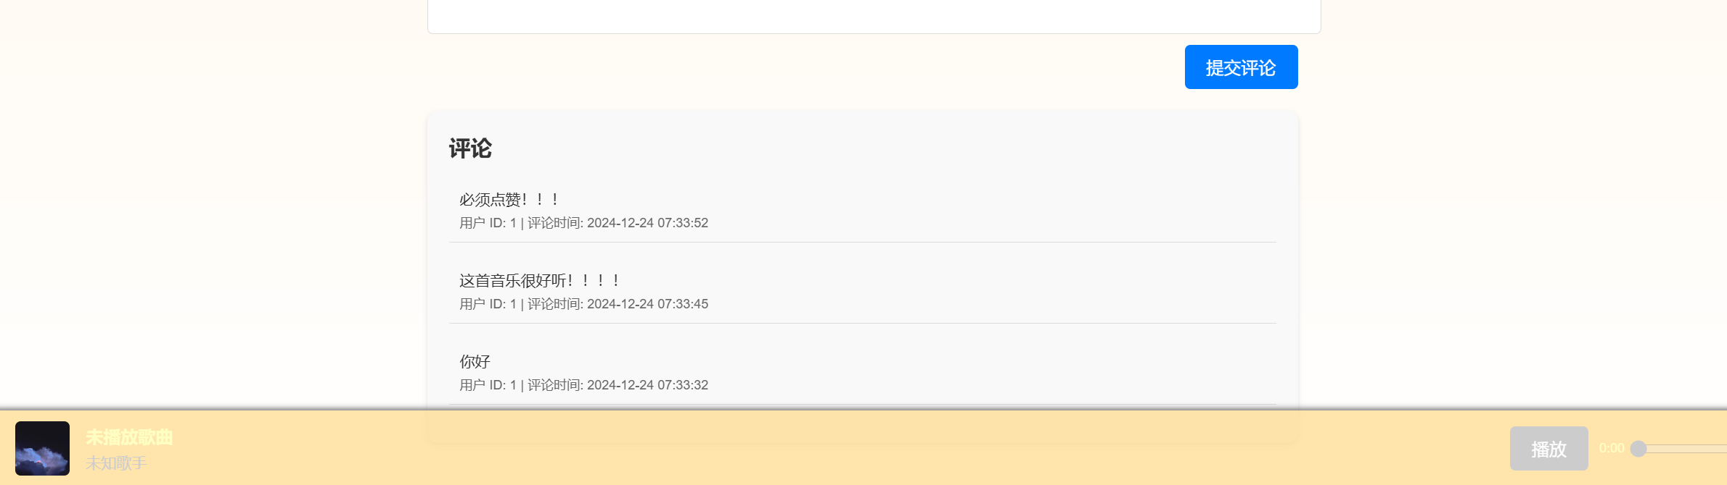
主目录界面

Slide 12
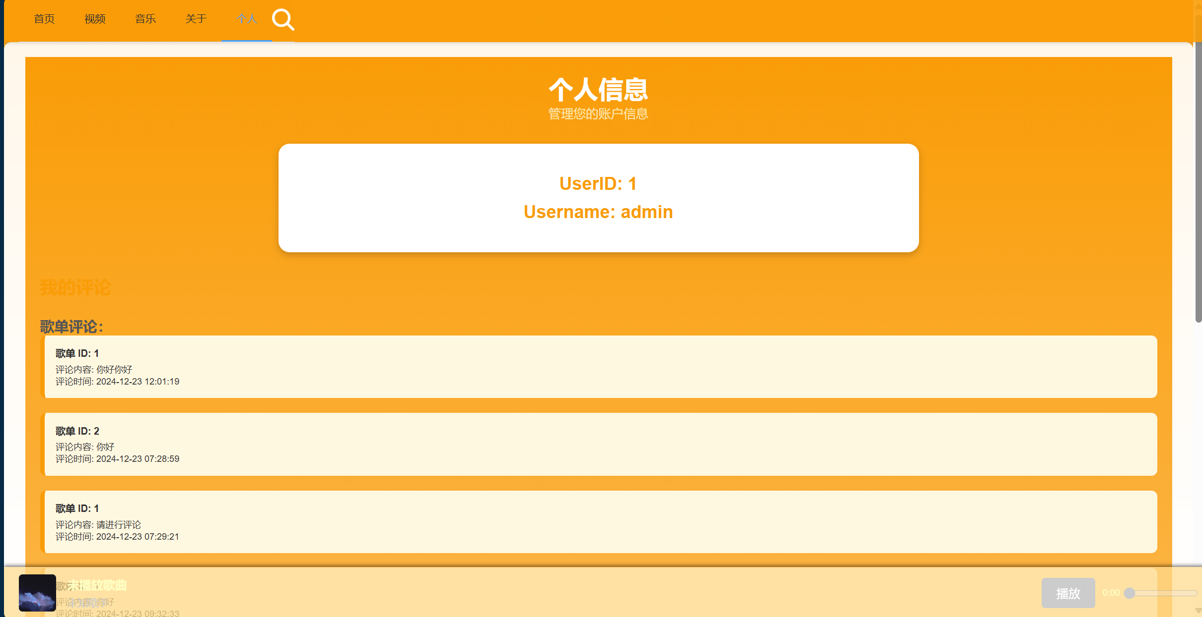
个人信息界面

Slide 13
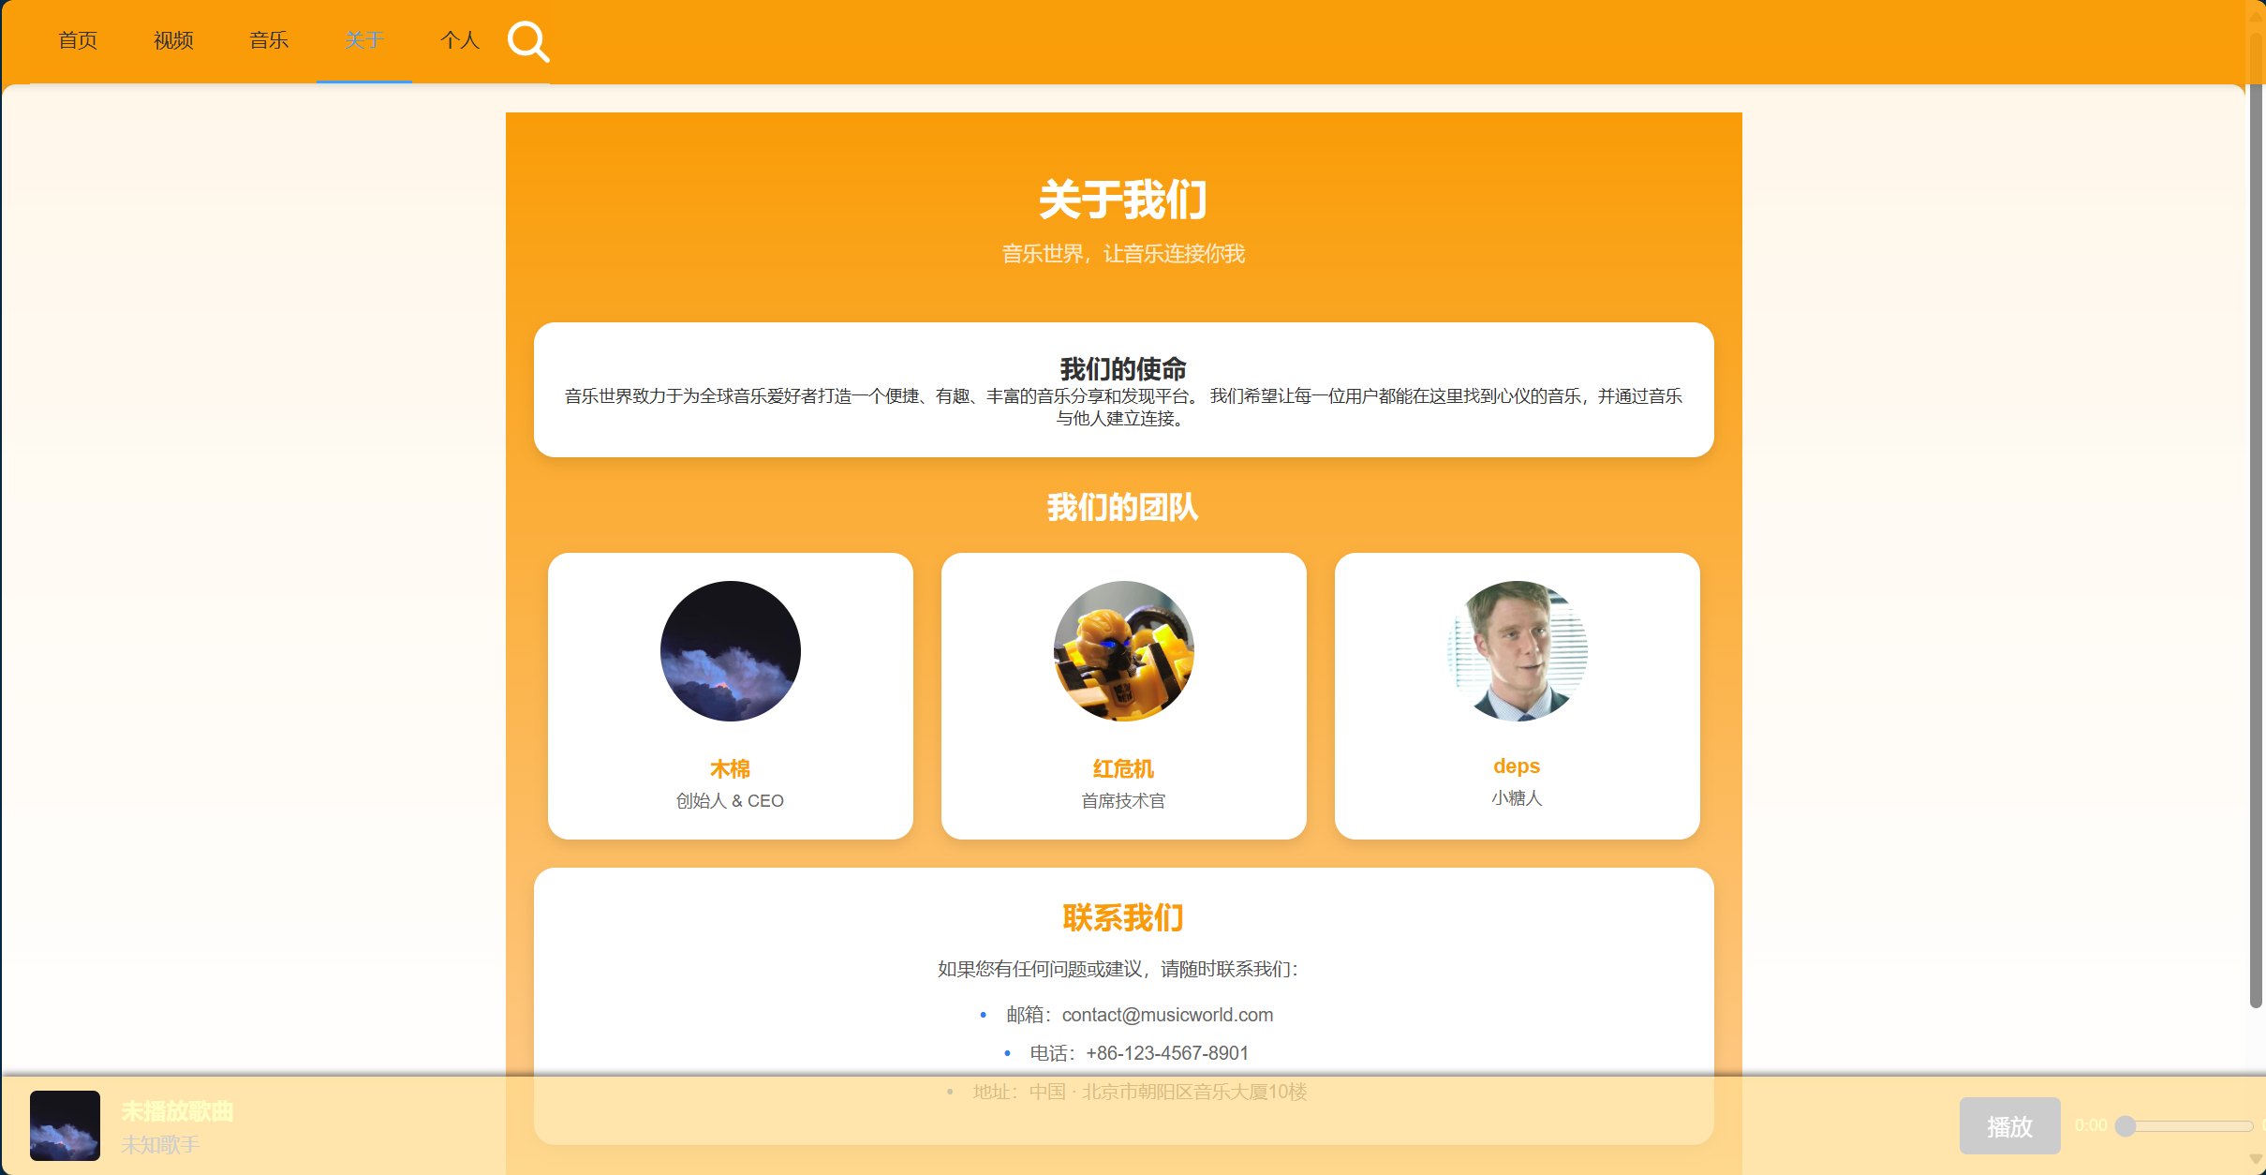
团队信息界面

Slide 14
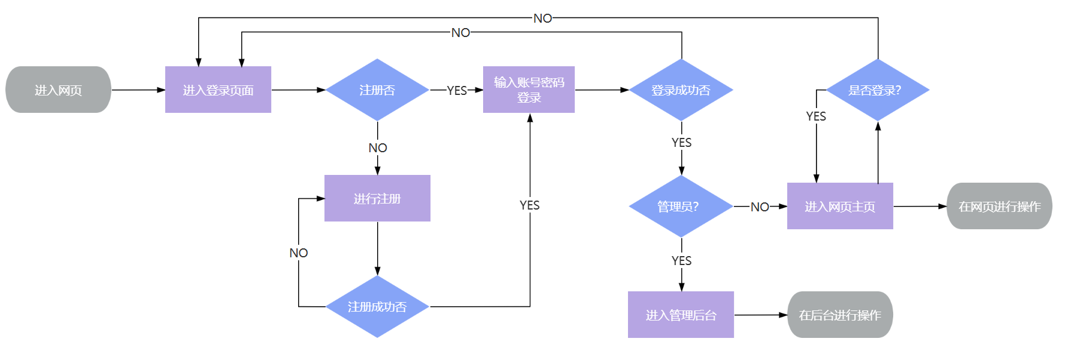
流程图

Slide 15
02
网页实现

Slide 16
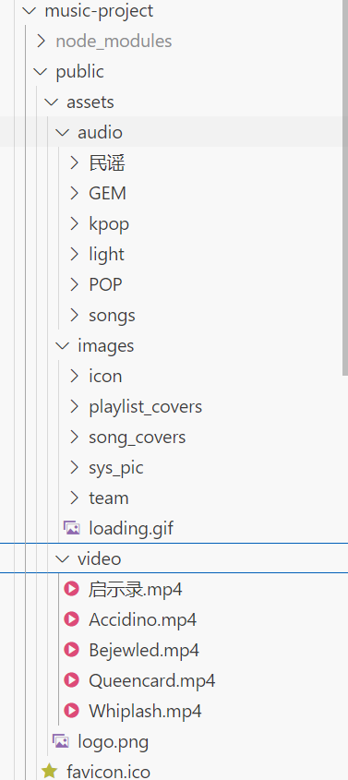
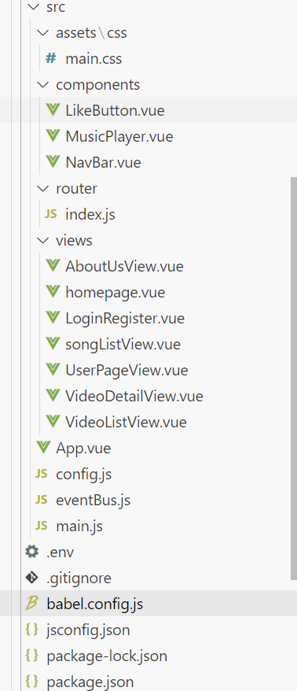
前端实现
views文件夹：实现页面的代码
components文件夹：是网页代码可以嵌入的模块，如搜索框和播放器
App.vue：项目的主入口
router：包含了网页跳转的详细信息
public文件夹：包含了我们项目里用到的资源文件

Slide 17
前端实现
网页路由参数：通过 this.$route.params 获取当前路由中的动态参数，例如歌单ID、文章ID等。这样可以动态加载与该参数相关的内容。
使用 Axios 发起 HTTP 请求：引入 axios 库，通过异步请求与后端交互。这里使用 axios.post 方法将参数发送到后端 API。
基于Axios的POST 请求结构
请求地址：API 的 URL，例如：http://localhost:8080/api/getArticle
请求参数：通过 POST 方法将参数（如 id）传递给后端。
响应处理：后端返回 JSON 格式的数据，前端通过 then 获取响应并处理。
后端返回的数据通常是一个 JSON 对象，包括一些关键信息（如标题、内容、发布时间等）。将这些数据赋值给前端定义的变量（如 this.title、this.content 等），以便在模板中展示。

Slide 18
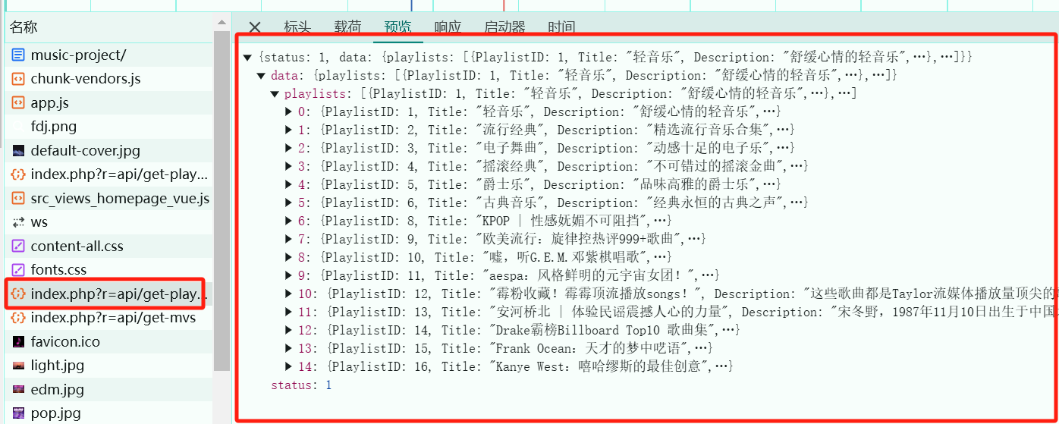
前端实现
asyncfetchPlaylists() {
try {
constresponse=awaitaxios.get(
"http://localhost:8080/index.php?r=api/get-playlists"
);
if (response.data.status===1) {
this.playlists=response.data.data.playlists;
this.showing_playlists=this.playlists.length>15
?this.playlists.slice(0, 15)
:this.playlists;
} else {
console.error("获取歌单失败:", response.data.message);
}
} catch (error) {
console.error("加载歌单出错:", error);
}
},

Slide 19
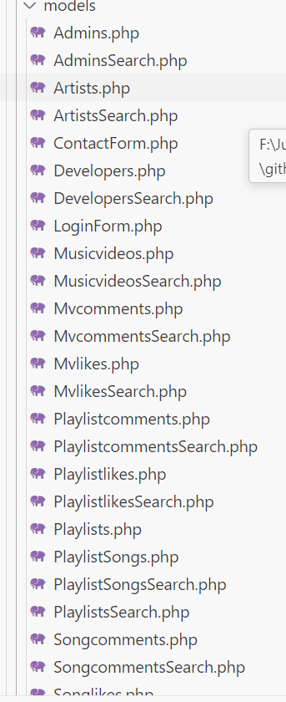
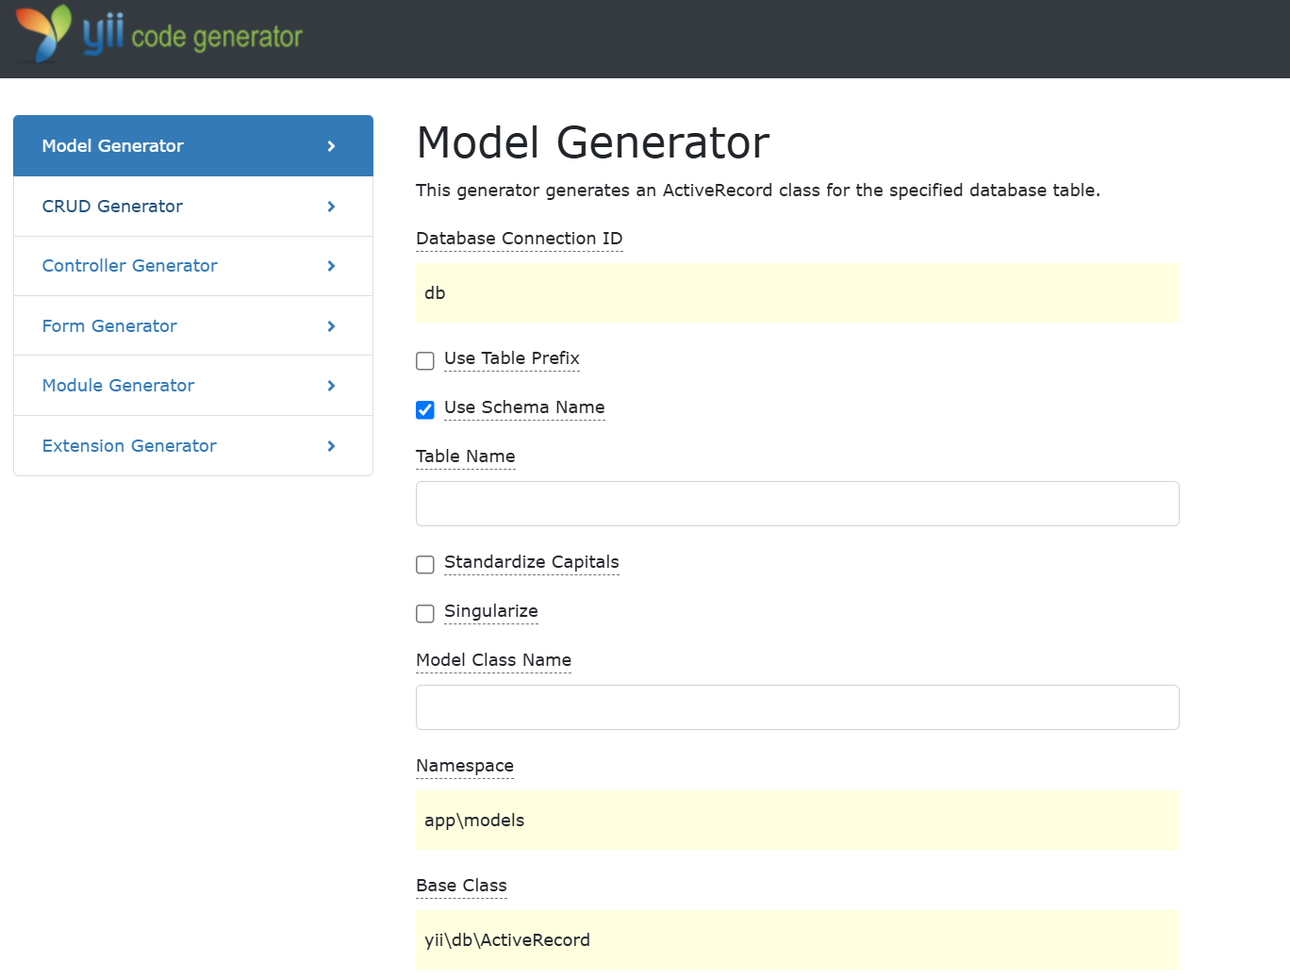
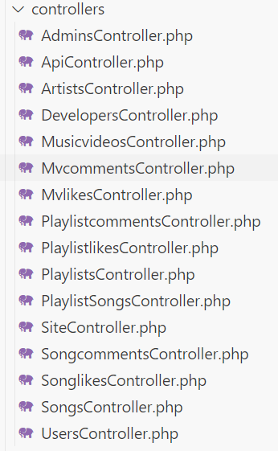
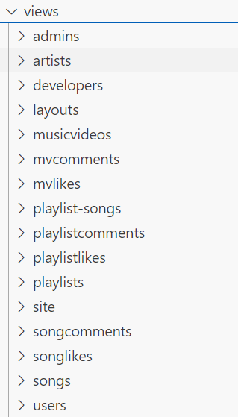
后端实现

Slide 20
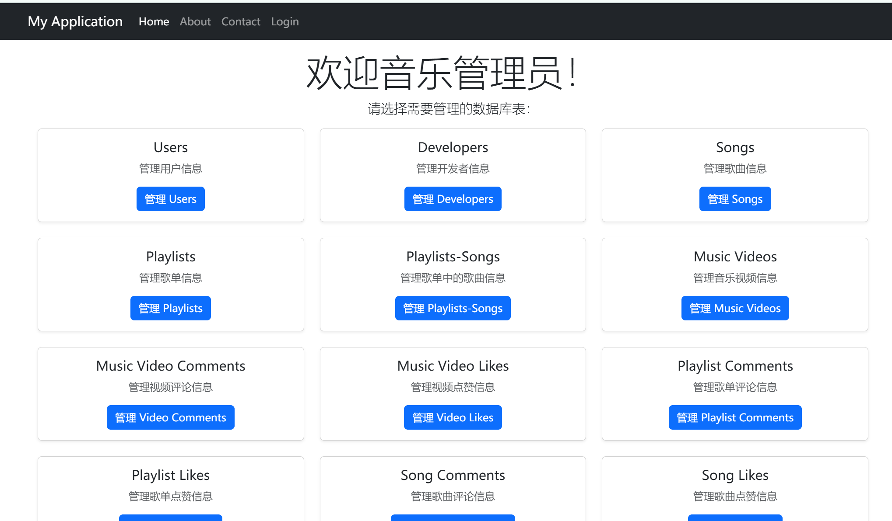
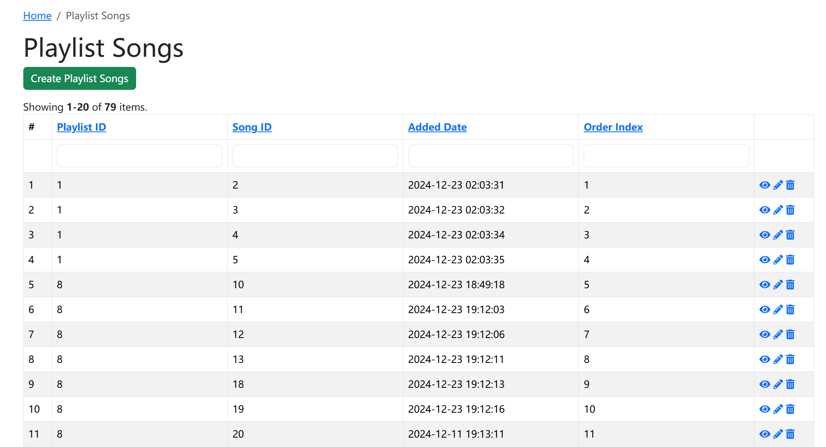
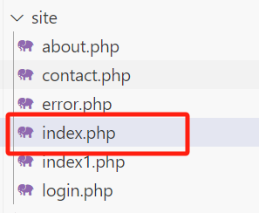
后端界面实现

Slide 21
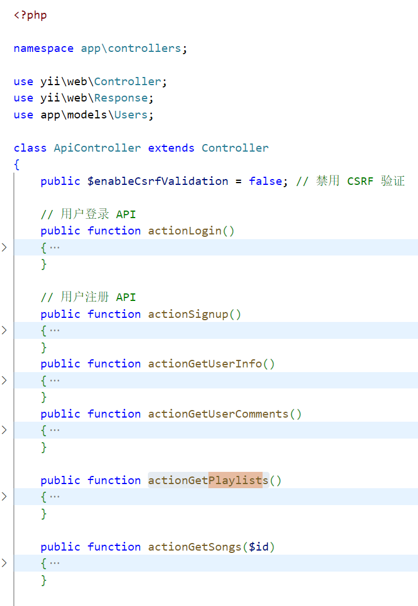
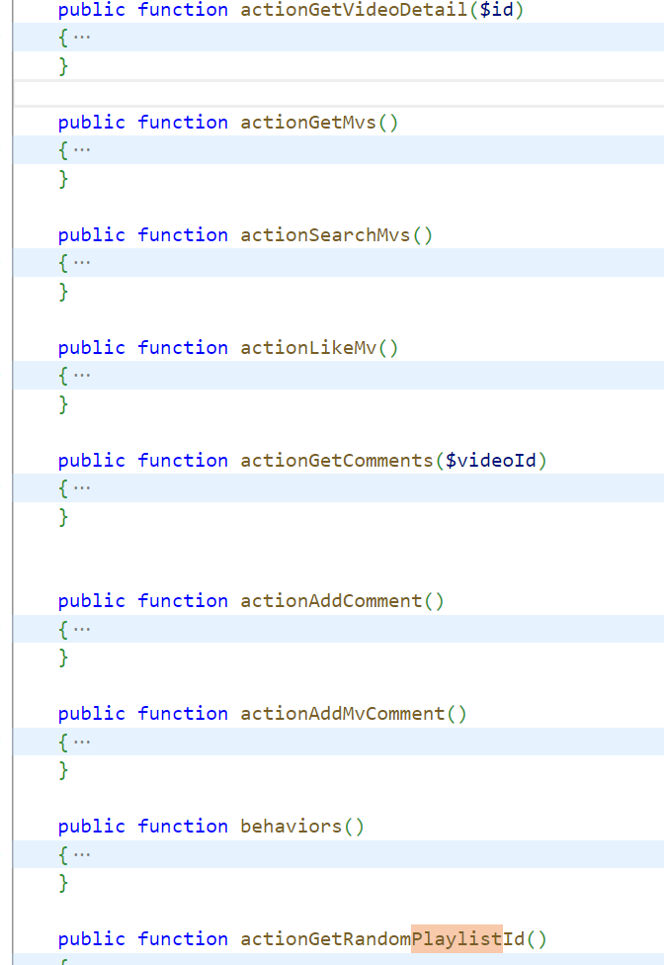
后端与前端交互实现
解除 cors 令牌：因为yii2框架有⼀个机制，每个请求都会先传入这个令牌再进行处理，不解除的话前端发送过来的跨域请求都会被yii2拒绝
不使用urlManager的默认api接口:如get-playlists对应着actionGetPlaylists，按照这个编写API中的函数；
所有的API函数都在ApiController.php中实现。

Slide 22
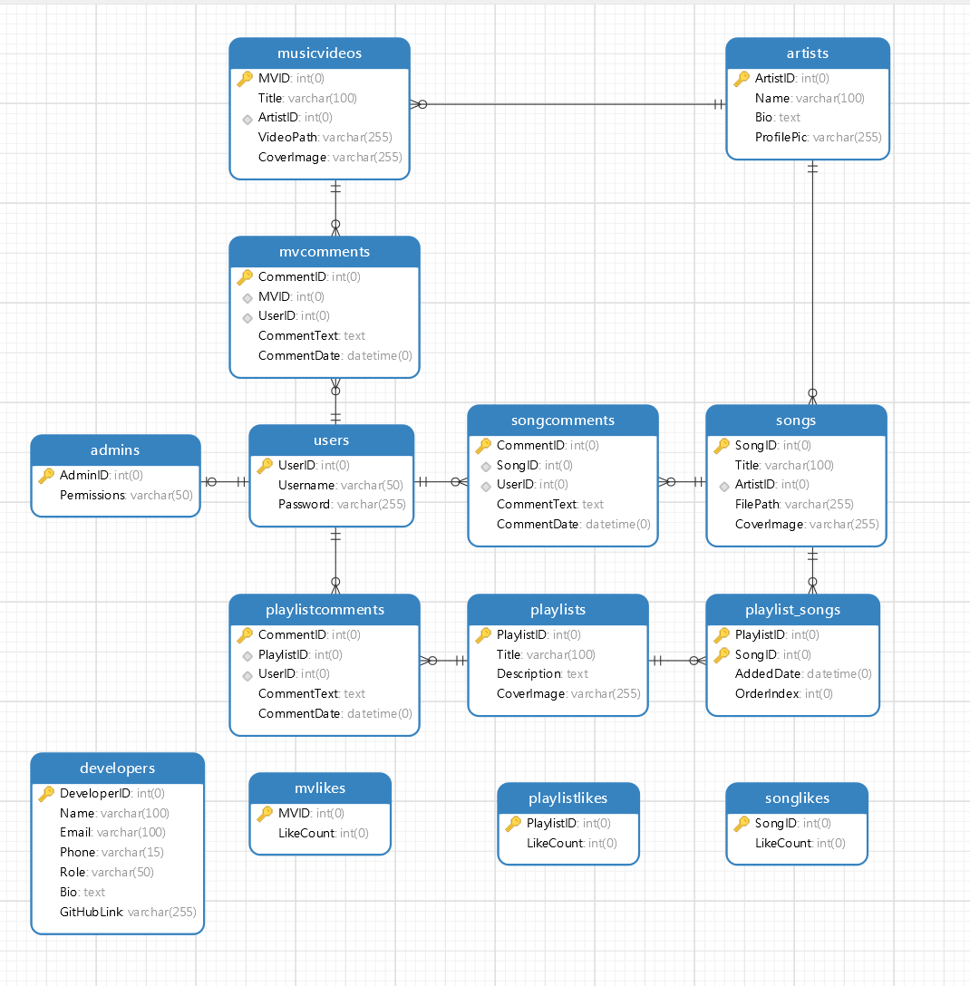
数据库设计

Slide 23
03
小组分工

Slide 24
小组分工
2213912 廖远菁
- 负责Vue前端代码
- 前端主⻚的设计
- 后端与Mysql数据库的连接
- 完成了⼤部分后端api函数
- 独⾃完成数据库的设计与构建
- 部分后端api函数的调整
- 完成了每个⽂档的⼤部分内容
2213741 罗劲
- 负责Vue前端代码
- 前后端连接的实现
- 后端api控制器的框架编写
- 部分后端api函数的调整
- Yii2后端的构建
独⾃完成Yii2中models的编写，实现表项的传⼊
- 负责PPT制作
2210636 李天翊
- 负责Vue前端代码
- 为每个表项进⾏主键设置与外键连接
- 实现表与表之间联动的触发器
- 数据验证与处理
- 负责⽹⻚数据内容的查找
- 独⾃数据库在后端的CRUD功能

Slide 25

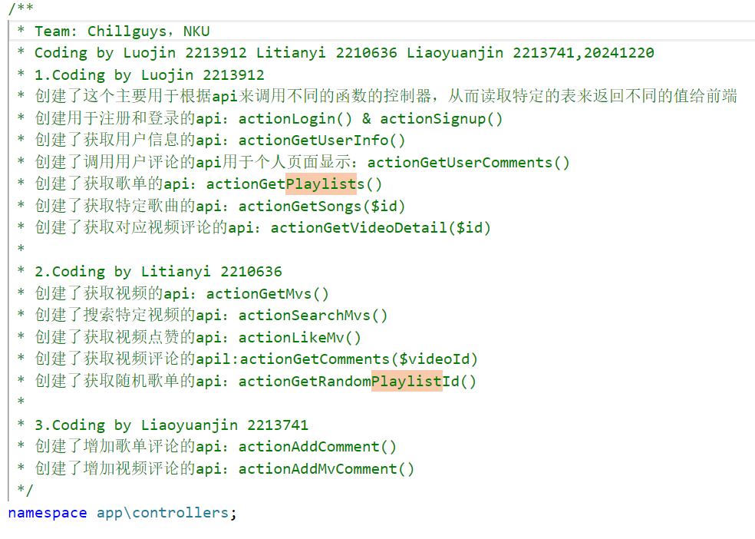
MCV提交记录

Slide 26
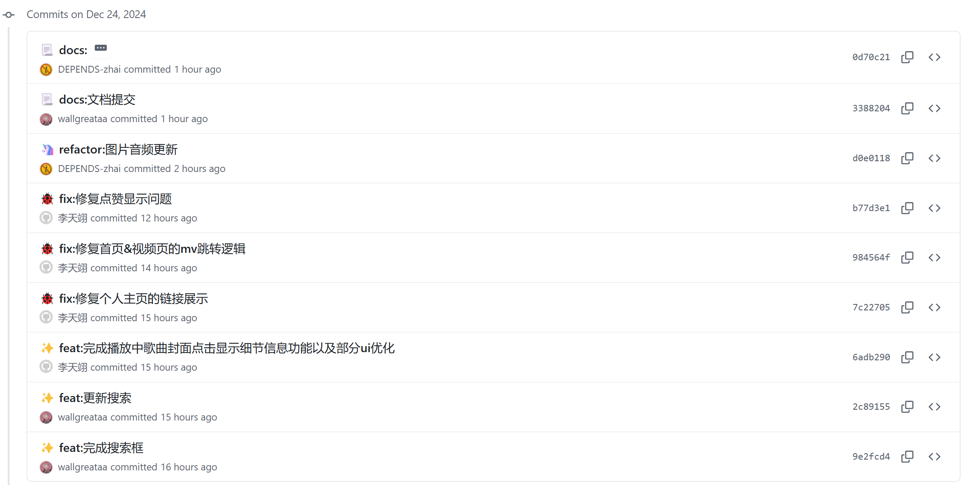
git提交记录

Slide 27
04
小组总结

Slide 28
项目总结
前端
本项目旨在为用户提供一个功能丰富、交互友好的音乐网站，用户可以搜索歌曲、浏览歌单、播放音乐视频以及进行用户互动。同时，项目支持后台管理功能，为管理员提供高效的资源管理和内容监控工具。
技术栈采用了前端 Vue 3 与后端 Yii2 的组合，充分利用了 Vue 3 的响应式和组件化特性，以及 Yii2 的高效数据库操作和 API 开发能力，形成了一套前后端分离的现代化音乐网站。
利用 Vue 3 的 Composition API 提升代码的可读性和复用性。
利用Axios处理前端与后端之间的异步交互。
后端
利用 Yii2 的基于 MVC 架构，清晰分离逻辑层和视图层，提升代码可维护性。
通过 Yii2 提供高效的 API 开发工具，实现前后端数据交互。

Slide 29
展示者：罗劲 李天翊 廖远菁
学号：2213912 2210636 2213741
展示日期：2024年12月24日
敬请批评指正

